Slide 1
THÂN MẾN CHÀO ĐÓN CẢ LỚP ĐẾN VỚI TIẾT HỌC HÔM NAY!

Slide 2
Một doanh nghiệp gửi ngân hàng 1 tỉ đồng với kì hạn 1 năm, lãi suất 6,2%/năm. Giả sử trong suốt n năm (n e RT), doanh nghiệp đó không rút tiền ra và số tiền lãi sau mỗi năm sẽ được nhập vào vốn ban đầu. Biết rằng lãi suất không thay đổi trong
thời gian này.
Mối liên hệ giữa số tiền doanh nghiệp đó có được (cả gốc và lãi) với số năm gửi ngân hàng gợi nên hàm số nào trong toán học?

Slide 3
CHƯƠNG VI: HÀM số MŨ VÀ
HÀM SỐ LÔGARIT
BÀI 3. HÀM SỐ MŨ.
HÀM SỐ LÔGARIT

Slide 4
/------------------------------\
Hàm số mũ
\________________________________/
/----------------------------\
Hàm số lôgarit
\______________________________✓

Slide 5
1
J
r k
I. HÀM SỐ MŨ
1. Định nghĩa
Xét bài toán ở phần mở đầu.
a) Tính số tiền doanh nghiệp đó có được sau 1 năm, 2 năm, 3 năm;
b) Dự đoán công thức tính số tiền doanh nghiệp đó có được sau n năm.

Slide 6
a) Số tiền doanh nghiệp đó có được:
• Sau 1 năm:
1 000 000 000 + 1 000 000 000.6,2% = 1 062 000 000 (đồng)
• Sau 2 năm:
1 062 000 000 + 1 062 000 000.6,2% = 1 127 844 000 (đồng)
• Sau 3 năm:
1 127 844 000+ 1 127 844 000.6,2%= 1 197 770 328 b) Dự đoán công thức:
A = 1 000 000 000 . (1 + 6,2%)”

Slide 7
NHẬN XÉT
Tương ứng môi giá trị X với giá trị y = (l,062)^{x} xác định một hàm số, hàm số đó gọi là hàm số mũ cơ số 1,062.

Slide 8
Kết luận
Cho số thực a (a> 0,a * 1). Hàm số y = a^{x} được gọi là hàm số mũ cơ số a.
Tập xác định của hàm số mũ y = a^{x} (a > 0, a * 1) là BL

Slide 9
1= £
Ví dụ 1
Trong các hàm số sau hàm số nào là hàm số mũ
b)y = (Vự
1 c - -
X
a) y = X²
d) y - x^>
Trong các hàm số đã cho, chỉ có hàm số y - (V3)* là có dạng y = a^{x} với a = V3 nên y = (Vã)* là hàm số mũ.

Slide 10
LUYỆN TẬP 1
Cho hai ví dụ về hàm số mũ.
y = 0,5^{x} ; y=(3V3)^{Z}
r 1
X
*

Slide 11
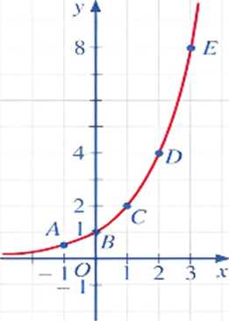
2. Đồ thị và tính chất
HĐ2 Cho hàm số mũ y = 2^{Z}
a) Tìm giá trị y tương ứng với giá trị của X trong bâng sau:
b) Trong mặt phẳng tọa độ Oxy, hãy biểu diễn các điểm trong bảng giá trị ờ câu a.
Bằng cách làm tương tự, lấy nhiều điểm (x; 2^{Z}) với X e R và nối lại, ta được đồ thị hàm sốy = 2^{X} (Hình 1).
Hình I

Slide 12
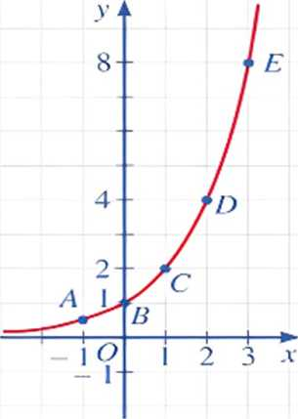
c) Cho biết tọa độ giao điểm của đồ thị hàm số y = 2^{X} với trục tung và vị trí của đồ thị hàm số đó so với trục hoành.
d) Quan sát đồ thị hàm số y - 2^{X}, nêu nhận xét về:
• Lim 2^{X}; lim 2^{X}.
X-* + co
• Sự biến thiên của hàm số y = 2'^{Y} và lập bảng biến thiên của hàm số đó.
Hình 1

Slide 13
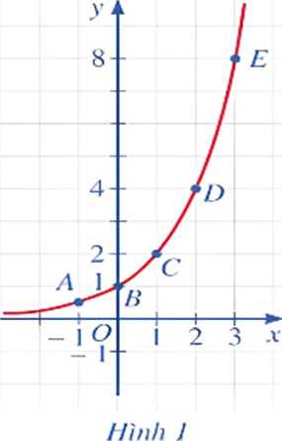
a)
 | 1 2 | 1 | 2 | 4 | 03
b) Các điểm 4(-l; 12); ổ(0; 1); C(l; 2); Z)(2; 4); E(3; 8) được biểu diễn trên mặt phẳng tọa độ Oxy như Hình 1.
c) Tọa độ giao điểm của đồ thị y = 2^{Z} với trục tung là (0; 1). Đồ thị không cắt trục hoành.

Slide 14
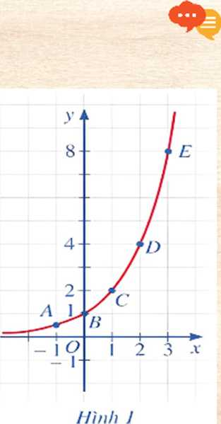
d) • lim 2^{X} = +oo ; lim 2^{X} = 0
X->4-oo X—>—00
• Hàm số y = 2^{X} đồng biến trên IK.
Nhận xét: Đồ thị hàm số y = 2^{X} là một đường cong liền nét, cắt trục tung tại điểm có tung độ bằng 1, nằm ở phía trên trục hoành vả đi lén từ trái sang phải.

Slide 15
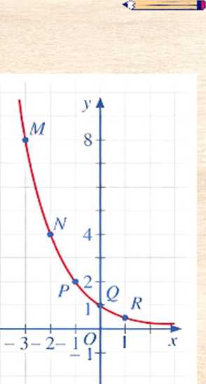
HĐ3
Cho hàm số mũ y =
a) Tìm giá trị y tương ứng vói giá trị của X trong bàng sau:
b) Trong mặt phẳng tọa độ Oxy, hãỵ biểu diễn các điểm (x; y) trong bảng giá trị ở câu a.
Bằng cách làm tương tự, lấy nhiều điểm
\x; (2) ) với ^{x 6 và n}°' ^{lại}’ ^{ta được} đồ ^{th}i hàm số y = Q) {Hình 2).
Hình 2

Slide 16
c) Cho biết tọa độ giao điểm của đồ thị hàm số y = Q) với trục tung và vị trí của đồ thị hàm số đó so với trục hoành.
d) Quan sát đồ thị hàm số y = Q), nêu
nhận xét về:
* (2) ' (2)
• Sự biến thiên của hàm số y = (I) lập bảng biến thiên của hàm số đó.
và

Slide 17
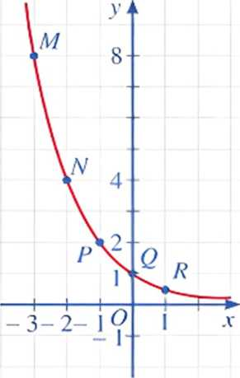
Hình 2

Slide 18
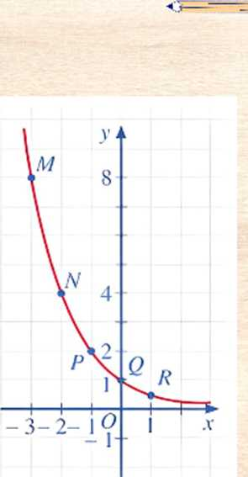
a)
 | co | 4 | 2 | 1 | 1 2
b) Các điểm M(—3; 8); JV(-2; 4); p(— 1; 2); Q(0; 1); K(l; 12) được biểu diễn trên mặt phẳng tọa độ Oxy như Hình 2.
c) Tọa độ giao điêm của đô thị hàm sò y = M với trục tung là (0; 1)
Z I I A “
ĐÔ thị hàm sô y = Pi không cát trục hoành.
H///A 2

Slide 19
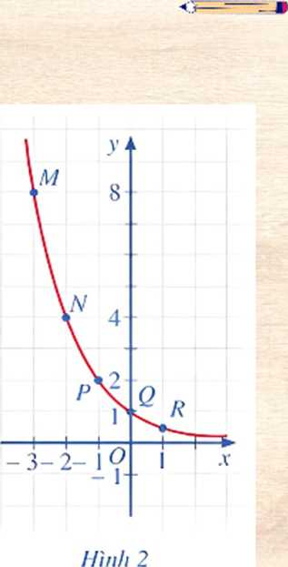
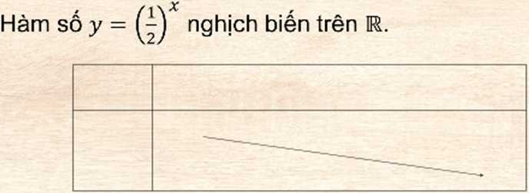
= 4-co
Nhận xét: Đồ thị hàm số y = Q) là một đường cong liền nét, cắt trục tung tại điểm có tung độ bằng 1, nằm ở phía trên trục hoành và đi xuông kẻ từ trái sang phải.

Slide 20
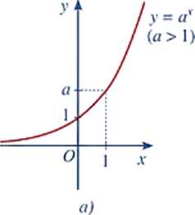
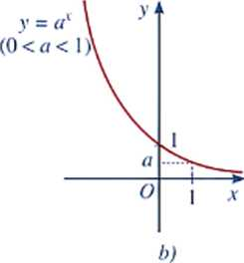
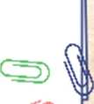
--—__< l<ết luận
Z3
Đồ thị hàm số y = a^{x} (a > 0,a * 1) là một đường cong liền nét, cắt trục tung tại điểm có tung độ bằng 1, nằm ở phía trên trục hoành và
đi lên nếu a > 1, đi xuống nếu 0 < a < 1.
Hình 3

Slide 21
Nhận xét: Cho hàm số mũ y = a^{x} 1).

Slide 22
Nhận xét: Cho hàm số mũ y = a^{x} 1).
 | —-—_

Slide 23
Chú ý

Slide 24
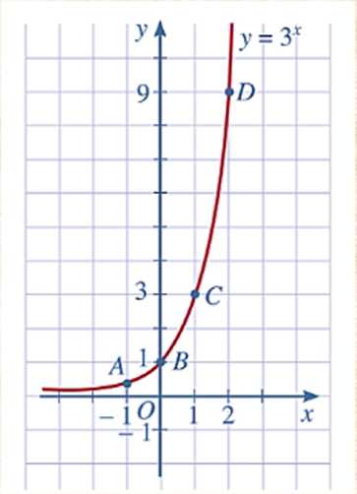
Ví dụ 2 Lập bảng biến thiên và vẽ đồ thị hàm số y = 3^{X}
ì
Vi hàm số y = 3* có cơ số 3 > 1 nên ta có bảng biến thiên như sau
 | —
Đồ thị của hàm số y = 3* là một đường cong liền nét đi qua các điểm
A (-1; |),B(0;l),C(l;3),D(2;9)

Slide 25
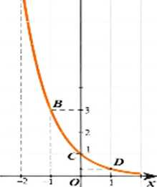
LUYỆN TẬP 2
Lập bảng biến thiên và vẽ đồ thị
hàm số y
- Hàm số y = Q) là hàm số nghịch biến
trên nt
Đô thị hàm sô y = (7) đi qua các điêm
4(-2; 9); 3); C(0; !);£>(!; 13)
r 1
có cơ sô 0 < 7 < 1
3
A T
nên ta có bảng biến thiên sau:

Slide 26
Ví dụ 3
Trong Vật lí, sự phân rã của các chât phóng xạ được cho bỏ’i công thức:
£
m(t) = m_{ồ}. Qy ; trong đó m_{ồ} là khối lượng chất phóng xạ ban đầu (tại thời điếm t = 0), m(t) là khối lượng chất phóng xạ tại thời điểm t và T là chu kì bán rã (Nguồn: Giải tích 12, NXBGD Việt Nam, 2021). Hạt nhân Poloni (Po) là chất phóng xạ a có chu kì bán râ là 138 ngày (Nguồn: Vật lí 12, NXBGD Việt Nam, 2021). Giả sử lúc đầu có 100 gam Poloni. Tính khối lượng Poloni còn lại sau 100 ngày theo đơn vị gam (làm tròn kết quả đến hàng phần mười).
Giải ®ỈỊ
Khối lượng Poloni còn lại sau 100 ngày là:
m(100) = 100. (I)¹³⁸ ~ 60,5 (,ợ)

Slide 27
. HÀM SỐ LÔGARIT
1. Định nghĩa
<ỉ
HĐ4 Tìm giá trị y tương ứng với giá trị X trong bảng sau:
 | 0 | 1 | 2 | 3
Nhận xét: Tương ứng mỗi giá trị X dương với giá trị y - log₃x xác định một hàm số, hàm số đó gọi là hàm số lôgarit cơ số 3.

Slide 28
Kết luận
Cho số thực a (a > 0, a 1). Hàm số y = log_{a} X được gọi là hàm số loogarit cơ số a.
là (0; +oo).

Slide 29
Ví dụ 4
Trong các hàm sô sau, hàm sô nào là hàm sô lôgarit?
a)y = log*5; b)y = log_{z}e
c) y = log₅x; d) y = X^{s}
Giải
Trong các hàm số đã cho, chì có hàm số y = log₅x là < hàm số lôgarit y = logfjX (với a = 5 > 0 và a * 1).
Vậy hàm số y - log₅x là hàm số lôgarit.
ó dạng

Slide 30
LUYỆN TẬP 3
Cho hai ví dụ về hàm số lôgarit.
log₃% ; log₅(x + 2)
r 1
X
*

Slide 31
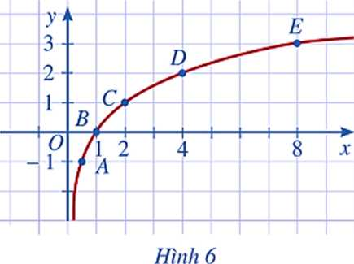
2. Đồ thị và tính chất
HĐ5
Cho hàm số lôgarit y = log₂ X
a) Tìm giá trị y tương ứng với giá trị của X trong
bảng sau:
b) Trong mặt phẳng tọa độ Oxy, biểu diễn điểm (x; ỳ) trong bảng giá trị ờ câu a.
Bằng cách làm tương tự, lấy nhiều điểm (x; log₂x) với X 6 (0; +oo) và nối lại, ta được đồ thị hàm số y = log₂x (Hinh 6).

Slide 32
c) Cho biết tọa độ giao điểm đồ thị hàm số y - log₂x với trục hoành và vị trí của đồ thị hàm số đó so với trục tung.
d) Quan sát đồ thị hàm số y = log₂x, nêu nhận xét về:
• /im (log₂ x) ; lim (log₂ x)
x-»o⁺ X-> + co
• Sự biến thiên của hàm số y = log₂x và lập bảng biến thiên của hàm số đó.

Slide 33
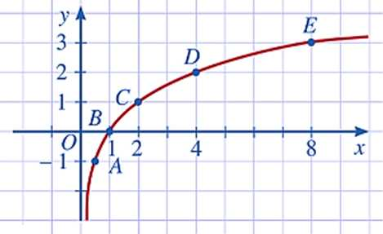
Hình 6

Slide 34
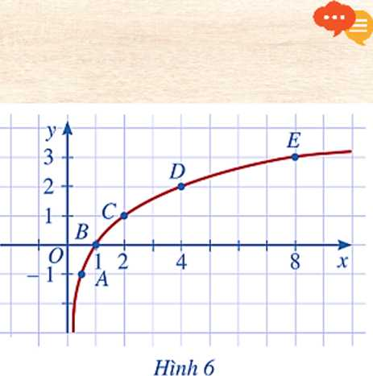
a)
 |  | -1 |  | 0 | 1 | 2 | 3
b) Các điểm A(0,5; -1), B(l; 0), C(2; 1); D(4; 2) và E(8; 3) được biểu diễn trên mặt phẳng tọa độ Oxy như Hình 6.
c) Tọa độ giao điểm của đồ thị hàm số y — log₂ X với trục hoành là (1; 0) Đồ thị hàm số đó không cắt trục tung.

Slide 35
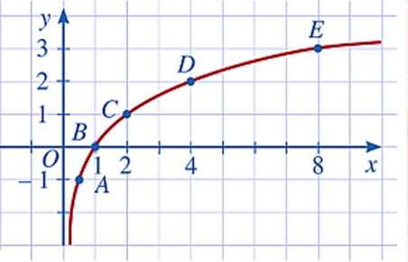
♦
d) lim. (log₂x) = 0 ; lim (log₂x) = +co x->0⁺ x-»+co
Hàm số y = log₂ X đồng biến trên (0; -Foo).
Hình 6
Nhận xét: Đồ thị hàm số y = log₂ X là một đường cong liền nét, cắt trục hoành tại điểm có hoành độ bằng 1, nằm ở phía bên phải trục tung và đi lên kể từ trái sang phải.

Slide 36
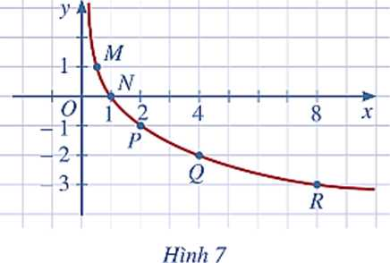
. ■■■■........■
a) Tìm giá trị ỵ tương ứng với giá trị của X trong bảng sau:
b) Trong mặt phẳng tọa độ Oxy, biểu diễn điểm (x;y) trong bảng giá trị ở câu a.
Bằng cách làm tương tự, lấy nhiều điểm (%;logỊ%)với X 6 (0; 4-00) và nối lại, ta
2
được đồ thị hàm số y = logi X (Hình 7).
2

Slide 37
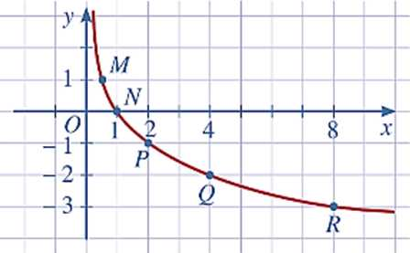
c) Cho biết tọa độ giao điểm đồ thị hàm số y - logi X với trục hoành và vị trí
2
của đồ thị hàm số đó so với trục tung.
d) Quan sát đồ thị hàm số y = log^x, nêu
2
nhận xét về:
• /ím logix; lim logix
X->0 ⁺ 2 X-> + <» 2
• Sự biến thiên của hàm số y = logỊX và lập
2
bảng biến thiên của hàm số đó.
Hĩnh 7

Slide 38
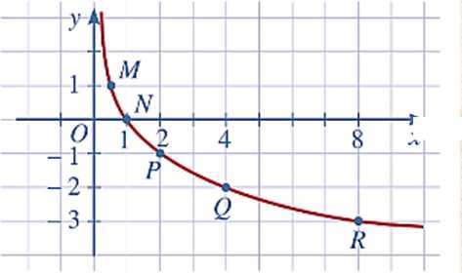
a)
 |  | 1 | 0 | -1 | -2 | -3
Ạ H
b) Các điểm M(0,5; 1), N(1; 0), P(2; -1), Q(4; -2) và R(8; -3) được biểu diễn trên mặt phẳng tọa độ Oxy như Hình 7.
Hình 7
c) Tọa độ giao điểm của đồ thị hàm số y = logi% với trục hoành là (1; 0). Đồ thị
2
hàm số không cắt trục tung.

Slide 39
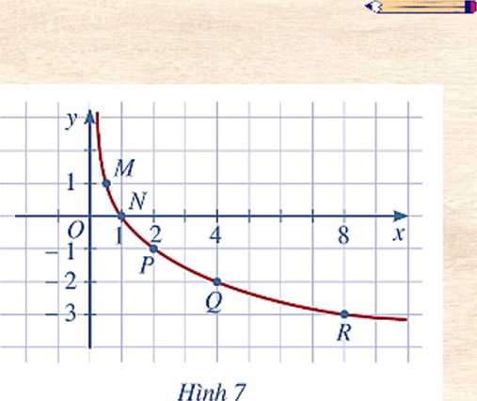
d) Um flogi xA = 0 ; lim flogi x"\ = -00 x"o⁺v 2 ) 2 J
Hàm số y = logix nghịch biến trên (0; +oo).
2
 | ——_
Nhận xét: Đồ thị hàm số log IX là một đường cong liền nét, cắt trục hoành tại điểm có
2
hoành độ bằng 1, nằm phía bèn phải tục tung và đi xuống kề từ trái sang phải._________

Slide 40
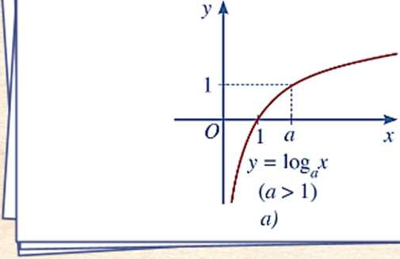
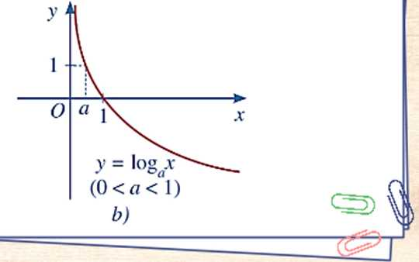
Kêt luận
n
Đồ thị hàm số y = log_{a}x (íỉ > 0,a * 1) là một đường cong liền nét, cắt trục hoành tại điểm có hoành độ bằng 1, nằm ở phía bên phải trục tung vả đi lèn nếu a > 1, đi xuống nếu 0 < a < 1.

Slide 41
Nhận xét: Cho hàm số lôgarit y - log_{a} X với a > 0, a 1
 | B

Slide 42
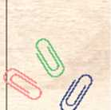
Nhận xét: Cho hàm số lôgarit y - log_{a} X với a > 0, a 1
 | Ị Ị Ị a> 1

Slide 43
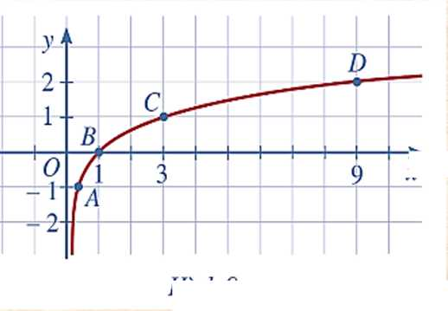
Ví dụ 5 u——
Lập bảng biến thiên và vẽ đồ thị hàm số y = log₃ X
Giải:
Vì hàm số y = log₃ X có cơ số 3 > 1 nên ta có bảng biến thiên như sau
 | 0
Ạ H
Đồ thị của hàm số y = log₃ X là một đường cong liền nét đi qua các điểm
Hình 9

Slide 44
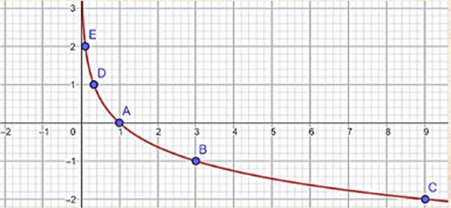
LUYỆN TẬP 4 Lập bảng biến thiên và vẽ đồ thị hàm số y = logi X
3
Đồ thị của hàm số y = logi% là một
3
đường cong liên nét đi qua các điểm
Vì hàm số y = logỊX có cơ số 0 < ^ < 1
3 ³
/1(1; 0); B(3; -1); <7(9; -2); D g; 1); E (ỉ; 2
nên ta có bảng biến thiên như sau:
 | 0

Slide 45
Ví dụ 6
Lốc xoáy là hiện tượng một luồng không khí xoáy tròn mờ rộng ra từ một đám mây dông xuống tới mặt đất (Hình 10). Các cơn lốc xoáy thường có sức tàn phá rất lớn. Tốc độ s (dặm/giờ) của gió gần tâm của một cơn lốc xoáy được tính bời công thức: S = 931ogcZ + 65, trong đó d (dặm) là quãng đường cơn lốc xoáy di chuyển được. (Nguồn: Ron Larson, Intermediate Algebra, Cengage)
Hình 10
(Nguồn: https://shulterslock.com)
Hãy tính tốc độ của gió ở gần tâm (làm tròn kết quả đến hàng đơn vị) khi cơn lốc xoáy di chuyển được quãng đường là:
a) 5 dặm;
b) 10 dặm.

Slide 46
Giải:
a) Tốc độ của gió ở gần tâm khi cơn lốc xoáy di chuyển được quãng
đường 5 dặm là: | 5 = 93 Iog5 + 65 ® 130 (dặm/giờ).
b) Tốc độ của gió ở gần tâm khi cơn lốc xoáy di chuyển được quãng đường 10 dặm là:
s = 93 loglO + 65 « 158 (dặm/giờ).

Slide 47
LUYỆN TẬP
Câu 1. Trong các hàm số sau, hàm số nào là hàm số mũ?
r \ s A. y = 4x⁵ A ố | f c.y=r ự \ Ố
B-y-ẳ K s_____________________r
 | D. y = >_______________________r

Slide 48
LUYỆN TẬP
Câu 2. Trong các hàm số sau, hàm số nào là hàm số lôgarit?
r I 1 A. y = log_{x}e⁵ A < | c. y = log₇x² A <
J < B. y = ỉog_{x}jĩ ^{L}>_________________________ _____r
 | D. y = X⁷ 1 >________________________r

Slide 49
LUYỆN TẬP
Câu 3. Tập giá trị của hàm sổ y - a^{x}(a > 0, a * 1) là:
7
A
7
K
A. (0; 4-00)
c. R\{0]
A
J
A
J
A
K
J
B. [0; 4-oo)
D. IK

Slide 50
LUYỆN TẬP
Câu 4. Tập giá trị của hàm số y = log_{a}x (a > 0, a * 1) là:
A. (0; +oo) < | c.R\{0}
B. [0;+oo) >____________________r | X ^{D}'^{R} 2S

Slide 51
1
Ẩ
LUYỆN TẬP
r k
Câu 5. Khẳng định nào sau đây là đúng?
’ X ’ ’
c. Hàm số y = log_{a}x(a > (1 ĩ,a =ỊÍ= 1) nghịch biến trên (0; +CQ^
A. Hàm số y = a^{x}(a > 0, a > 1, a nghịch biến trên
B. Hàm số ỵ = a^{x}(0 < a < l,a 1
D. Hàm số y = log_{a}x(ồ < a <
1) đồng biến trên (0; +oo).
K
^nghịch biến trên nt
r

Slide 52
Bài 1 (SGK-tr.47) Tìm tập xác định của các hàm số:
TXĐ:D = R
TXĐ: ỡ =
TXĐ: D = (-2; 2)
4»

Slide 53
Bài 2 (SGK-tr.47) Trong các hàm số sau, hàm số nào đồng biến, hàm số nào nghịch biến trên khoảng xác định của hàm số đó? Vì sao?
3) y - (y) -> Hàm số nghịch biến trên R. Vì y < 1
b) y - (yyj -» Hàm số nghịch biến trên ỈR. Vì < 1
c) y = log„ X Hàm số đồng biến trên (0; +oo). Vì 7T > 1
d) y - ỉog^ũ X Hàm số nghịch biến trên (0; +oo). Vì < 1
4 ⁴

Slide 54
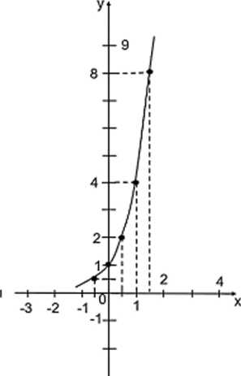
Bài 3 (SGK-tr.47) Lập bảng biến thiên và vẽ đồ thị hàm số:
a) y = 4*
ồ) y = log IX
' 4
a) Bảng biến thiên
Đồ thị hàm số y = 4* là đường cong đi qua
S(0;l),C(l;4),ữg;2), /?(|;8)

Slide 55
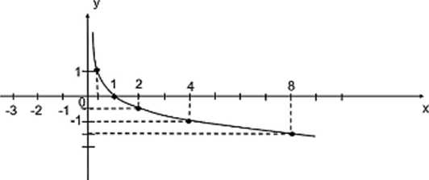
Bài 3 (SGK-tr.47) Lập bảng biến thiên và vẽ đồ thị hàm số:
I
a) y = 4*
ồ) y = log IX
' 4
5
Đồ thị hàm số y = logỵx là đường cong đi qua 4g;l), S(l;0), c(2;-|), O(4;-l), e(8;-|)
b) Bảng biến thiên

Slide 56
1
VẬN DỤNG
r
Bài 4 (SGK-tr.47) Ta coi năm lấy làm mốc để tính dân số của một vùng (hoặc một quốc gia) là nàm 0. Khi đó, dân số của quốc gia đó ờ năm thứ t là hàm số theo biến t được cho bởi công thức: s = i4.e^{rt}, trong đó A là dân số của vùng (hoặc quốc gia) đó ở nàm 0 và r là tỉ lệ tăng dân số hằng năm (Nguồn: Giải tích 12, NXBGD Việt Nam, 2021). Biết rằng dân số Việt Nam năm 2021 ước tính là 98 564 407 người và tỉ lệ tầng dân số 0,93%/năm (Nguồn: https://danso.org/viet-nam). Giả sử tỉ lệ tăng dân số hằng nám là như nhau tính từ năm 2021, nêu dự đoán dân số Việt Nam năm 2030 (làm tròn kết quả đến hàng đơn vị).
3

Slide 57
r
ị Ị
! i ĩ ì ĩ
!
I
t = 2030 - 2021 = 9 năm.
Ta có
S = A. e^{rc} = 98 564 407 . e°'^{93% 9} « 107 169 341 người.
Vậy dự đoán dân số Việt Nam năm 2030 là khoảng
107 triệu người.

Slide 58
Bài 5 (SGK-tr.47) Các nhà tâm lí học sử dụng mô hình hàm số mũ để mô phỏng quá trình học tập của một học sinh như sau: /(t) = c(l - e^{_fct}), trong đó c là tổng số đơn vị kiến thức học sinh phải học, k (kiến thức/ngày) là tốc độ tiếp thu của học sinh, t (ngày) là thời gian học và /(t) là số đơn vị kiến thức học sinh đã học được (Nguồn: R.l. Charles et al., Algebra 2, Pearson). Giả sử một em học sinh phải tiếp thu 25 đơn vị kiến thức mới. Biết rằng tốc độ tiếp thu của em học sinh là k = 0,2. Hỏi em học sinh sẽ học được (khoảng) bao nhiêu đơn vị kiến thức mới sau 2 ngày? Sau 8 ngày? (Làm tròn kết quả đến hàng đơn vị).

Slide 59
Sau 2 ngày, em học sinh đó nhở được số đơn vị kiến thức mới là: f (2) = 25 . (1 — e⁻⁰'² ²) « 8 (đơn vị kiến thức)
Sau 8 ngày, em học sinh đó nhớ được số đơn vị kiến thức là:
/■(8) = 25 . (1 - e °'²-⁸) « 20 (đơn vị kiến thức)

Slide 60
Bài 6 (SGK - tr.47) Chỉ số hay độ pH của một dung dịch được tính theo công thức: pH = -log[H⁺). Phân tích nông độ ion hydrogen [H⁺] trong hai mẫu nước sông, ta có kết quả sau:
Mầu 1: [H⁺) = 8.10"⁷; Mầu 2: [H⁺) = 2.10’⁹.
Không dùng máy tính cầm tay, hãy so sánh độ pH của hai mẫu nước trên.
Giải
Độ pH của mẫu 1 là:
pH = — log[8.10“⁷] = -(log8 -I- loglO⁻⁷) = —(log8 - 7loglO) = 7 — log8 = 7 — 31og2
Độ pH của mẫu 2 là:
pH = — log[2.10“⁹l = — (log 2 + log 10⁻⁹) = 9 — log 2
Nhận thấy 7 - 3 log 2 < 9 - log 2

Slide 61
Bài 7 (SGK - tr.47) Cô Yên gửi 10 triệu đồng vào ngân hàng theo hình thức lãi kép có kì hạn là 12 tháng với lãi suất 6% /năm. Giả sử qua các năm thì lãi suất không thay đổi và cô Yên không gửi thêm tiền vào mỗi năm. Để biết sau y (năm) thì tổng số tiền cả vốn và lãi có được là X (đồng), cô Yên sử dụng công thức y = logi.06 Hỏi sau ít nhất bao nhiêu năm thì cô Yên có thể rút ra số tiền 15 triệu đồng từ tài khoản tiết kiện đó (làm tròn kết quả đến hàng đơn vị).
Giải
Đề có được tồng số tiền cả vốn và lãi là 15 triệu đồng thì cần gửi số năm là:
y = log!,06 « 7 (năm)

Slide 62
02
Hoàn thành các bài tập trong SBT
_{x} ⁰³
Chuẩn bị trước Bài 4.
⁰¹
ôn lại các kiến thức đã
Phương trình, bất phương tình mũ và lôgarit
học

Slide 63
CẢM ƠN Sự CHÚ Ý THEO DÕI CỦA CÁC EM!

